Slide 1
מבוא למדעי המחשב Introduction to Computer Science
Lecture 8a
Complexity
הרצאה 8א
סיבוכיות

Slide 2
כמה זמן לוקח לחשב סכום של רשימה?

Slide 3
איך מודדים ביצועים של אלגוריתם?
measure_sum.py
×
זמן?
1
2
3
4
5
6
7
8
9
10
11
12
import random
import timeit
def generate_random_ints(n):
return [random.randint(0, n) for _ in range(n)]
lst = generate_random_ints(20)
time = timeit.timeit(
lambda: sum(lst),
number=10000
)
print(time) # 0.0009647
זה טוב? לא טוב?
הביצועים על קלט יחיד לא נותנים מספיק מידע
יותר מעניין: איך הביצועים משתנים כאשר כמות המידע גדלה?

Slide 4
איך מודדים ביצועים של אלגוריתם?
[0,
0.0007682000286877155, 0.0005425999406725168, 0.0005778000922873616, 0.0006636000471189618, 0.0005756000755354762, 0.0006232999730855227, 0.0006259001092985272, 0.0006594000151380897, 0.000659800018183887, 0.0006896000122651458, 0.0008490999462082982, 0.0007486999966204166, 0.000735200010240078, 0.0007317999843508005, 0.0008289999095723033, 0.0008039000676944852, 0.0008288000244647264, 0.0008541999850422144, 0.0008666999638080597, 0.0008917000377550721, 0.0009617999894544482, 0.0009389000479131937, 0.0010174000635743141, 0.0009621999925002456, 0.0011297999881207943, 0.0011477000080049038, 0.0019256999948993325, 0.0012887999182567, 0.0012743000406771898, 0.0021883000154048204, 0.001322499942034483, 0.0013067000545561314, 0.0013318000128492713, 0.0018001999706029892, 0.0019916000310331583, 0.0016953999875113368, 0.001394400023855269, 0.0015122999902814627, 0.0014749999390915036, 0.001453499891795218, 0.0014346999814733863, 0.0015022000297904015, 0.0019739000126719475, 0.0018144999630749226, 0.0018523000180721283, 0.0018553000409156084, 0.001609700033441186, 0.0015662000514566898, 0.0016343999886885285, 0.0016314000822603703, 0.0016632999759167433, 0.0017179999267682433, 0.0017256999853998423, 0.002203799900598824, 0.0017568999901413918, 0.001866700011305511, 0.0017844999674707651, 0.0018088000360876322, 0.0018180999904870987, 0.0021365999709814787, 0.0019164999248459935, 0.0019429000094532967, 0.0019257999956607819, 0.0019351999508216977, 0.0019372000824660063, 0.0019335000542923808, 0.002050900016911328, 0.0025731000350788236, 0.0020831000292673707, 0.0021877000108361244, 0.0021283000241965055, 0.0021175999427214265, 0.0021268000127747655, 0.0021573000121861696, 0.0021190999541431665, 0.0024518000427633524, 0.002388299908488989, 0.002571400022134185, 0.0022995000472292304, 0.002174000022932887, 0.0022360999137163162, 0.002297499915584922, 0.0024196000304073095, 0.0029476999770849943, 0.002355200005695224, 0.002524100011214614, 0.00227119994815439, 0.0023153999354690313, 0.0024624000070616603, 0.002913400065153837, 0.002558400039561093, 0.0023277000291273, 0.0025741999270394444, 0.002517100074328482, 0.003014200017787516, 0.002748599974438548, 0.0027701000217348337, 0.0026307000080123544, 0.0027271000435575843]
measure_sum.py
×
זמן?
1
2
3
4
5
6
7
8
9
10
11
12
13
14
15
16
17
import random
import timeit
def generate_random_ints(n):
return [random.randint(0, n) for _ in range(n)]
time = [0]*100
for i in range(1, 100):
lst = generate_random_ints(i)
time_i = timeit.timeit(
lambda: sum(lst),
number=10000
)
time[i]=time_i
print(time)
0.0008039000676944852, 0.0008288000244647264, 0.0008541999850422144, 0.0008666999638080597, 0.0008917000377550721, 0.0009617999894544482, 0.0009389000479131937, 0.0010174000635743141, 0.0009621999925002456, 0.0011297999881207943, 0.0011477000080049038, 0.0019256999948993325,

Slide 5
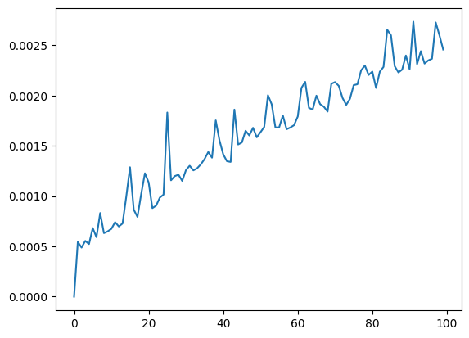
איך מודדים ביצועים של אלגוריתם?
measure_sum.py
×
זמן?
1
2
3
4
5
6
7
8
9
10
11
12
13
14
15
16
17
import random
import timeit
def generate_random_ints(n):
return [random.randint(0, n) for _ in range(n)]
time = [0]*100
for i in range(1, 100):
lst = generate_random_ints(i)
time_i = timeit.timeit(
lambda: sum(lst),
number=10000
)
time[i]=time_i
import matplotlib.pyplot as plt
plt.plot(time)
נראה שיש קשר לינארי בין הזמן לגודל הרשימה
sum(lst)
למה יש קפיצות?

Slide 6
איך מודדים ביצועים של אלגוריתם?
measure_sum.py
×
זמן?
1
2
3
4
5
6
7
8
9
10
11
12
13
14
15
16
17
import random
import timeit
def generate_random_ints(n):
return [random.randint(0, n) for _ in range(n)]
time = [0]*100
for i in range(1, 100):
lst = generate_random_ints(i)
time_i = timeit.timeit(
lambda: sum(lst),
number=10000
)
time[i]=time_i
import matplotlib.pyplot as plt
plt.plot(time)

Slide 7
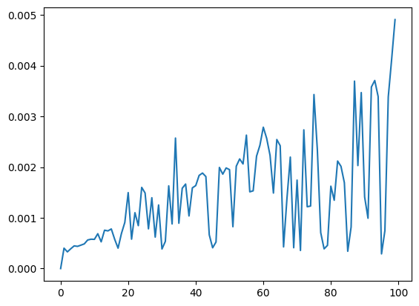
איך מודדים ביצועים של אלגוריתם?
measure_sum.py
×
זמן?
1
2
3
4
5
6
7
8
9
10
11
12
13
14
15
16
17
import random
import timeit
def generate_random_ints(n):
return [random.randint(0, n) for _ in range(n)]
time = [0]*100
for i in range(1, 100):
lst = generate_random_ints(i)
time_i = timeit.timeit(
lambda: n in lst,
number=10000
)
time[i]=time_i
import matplotlib.pyplot as plt
plt.plot(time)
n in lst

Slide 8
איך מודדים ביצועים של אלגוריתם?
זמן?
למה יש הבדל בזמנים?
sum(lst)
n in lst

Slide 9
איך מודדים ביצועים של אלגוריתם?
בלי למדוד זמנים, איזה פונקציה לוקחת פחות זמן?
כמה פעולות מבצעים?
compare.py
×
1
2
3
4
5
6
7
8
9
10
11
def print_stars_const(n):
for i in range(100000):
print("*")
def print_stars_linear(n):
for i in range(n):
print("*")
def print_stars_quadratic(n):
for i in range(n):
for j in range(n):
print("*")
מספר פעולות לא תלוי ב-n
מספר פעולות לינארי ב-n
מספר פעולות ריבועי ב-n

Slide 10
Complexity
סיבוכיות
מדד אבסטרקטי לביצועים של אלגוריתם
סיבוכיות זמן: מספר הפעולות הבסיסיות שמבצע אלגוריתם כתלות בגודל הקלט
סיבוכיות מקום: כמות הזיכרון שאלגוריתם דורש כתלות בגודל הקלט
איך נגדיר סיבוכיות?

Slide 11
Complexity
סיבוכיות
מדד אבסטרקטי לביצועים של אלגוריתם
איך נגדיר סיבוכיות?
מה חשוב לנו?
1. המקרה הגרוע ביותר
2. אי תלות במחשב
3. קצב גדילה עבור קלטים גדולים

Slide 12
Complexity
סיבוכיות
מדד אבסטרקטי לביצועים של אלגוריתם
איך נגדיר סיבוכיות?
מה חשוב לנו?
1. המקרה הגרוע ביותר
1. המקרה הגרוע ביותר
2. אי תלות במחשב
3. קצב גדילה עבור קלטים גדולים אסימפטוטי
Big O Notation
סימון O גדול

Slide 13
סימון O גדול
אינטואיציה
כמה פעולות מבצעים?
compare.py
×
1
2
3
4
5
6
7
8
9
10
11
12
def print_stars_const(n):
for i in range(10000):
print("*")
def print_stars_linear(n):
for i in range(n):
print("*")
def print_stars_quadratic(n):
for i in range(n):
for j in range(n):
print("*")
מספר פעולות לא תלוי ב-n
מספר פעולות לינארי ב-n
מספר פעולות ריבועי ב-n

Slide 14

סימון O גדול
אינטואיציה
כמה פעולות מבצעים?
compare.py
×
1
2
3
4
5
6
7
8
9
10
11
12
def print_stars_const(n):
for i in range(10000):
print("*")
def print_stars_linear(n):
for i in range(n):
print("*")
def print_stars_quadratic(n):
for i in range(n):
for j in range(n):
print("*")
מספר פעולות לינארי ב-n
מספר פעולות ריבועי ב-n

Slide 15

סימון O גדול
אינטואיציה
כמה פעולות מבצעים?
compare.py
×
1
2
3
4
5
6
7
8
9
10
11
12
def print_stars_const(n):
for i in range(10000):
print("*")
def print_stars_linear(n):
for i in range(n):
print("*")
def print_stars_quadratic(n):
for i in range(n):
for j in range(n):
print("*")
מספר פעולות ריבועי ב-n

Slide 16

סימון O גדול
אינטואיציה
כמה פעולות מבצעים?
compare.py
×
1
2
3
4
5
6
7
8
9
10
11
12
def print_stars_const(n):
for i in range(10000):
print("*")
def print_stars_linear(n):
for i in range(n):
print("*")
def print_stars_quadratic(n):
for i in range(n):
for j in range(n):
print("*")

Slide 17


סימון O גדול
אינטואיציה
כמה פעולות מבצעים?
compare.py
×
compare.py
×
1
2
3
4
5
6
7
8
9
10
11
12
def print_stars_const(n):
for i in range(10000):
print("*")
def print_stars_linear(n):
for i in range(n):
print("*")
def print_stars_quadratic(n):
for i in range(n):
for j in range(n):
print("*")
1
2
3
4
def print_stars_const(n):
for i in range(10000):
print("*")
print("*")
בסימון O גדול מתעלמים מקבועים

Slide 18

סימון O גדול
אינטואיציה
כמה פעולות מבצעים?
compare.py
×
1
2
3
4
5
6
7
8
9
10
11
12
def print_stars_const(n):
for i in range(10000):
print("*")
def print_stars_linear(n):
for i in range(n):
print("*")
def print_stars_quadratic(n):
for i in range(n):
for j in range(n):
print("*")
compare3.py
×
1
2
3
def print_stars_linear(n):
for i in range(n+100):
print("*")
מתעלמים מקבועים!

Slide 19

סימון O גדול
אינטואיציה
כמה פעולות מבצעים?
compare.py
×
1
2
3
4
5
6
7
8
9
10
11
12
def print_stars_const(n):
for i in range(10000):
print("*")
def print_stars_linear(n):
for i in range(n):
print("*")
def print_stars_quadratic(n):
for i in range(n):
for j in range(n):
print("*")
compare4.py
×
1
2
3
4
5
6
def print_stars_quadratic(n):
for i in range(n):
print("*")
for i in range(n):
for j in range(n):
print("*")
משאירים רק את הגורם הכי גדול

Slide 20

סימון O גדול
אינטואיציה
כמה פעולות מבצעים?
compare5.py
תרגיל
×
1
2
3
4
5
6
def print_stars_4(n):
m = 1
for i in range(n):
m *= 2
for j in range(m):
print("*")
מה יהיה m באיטרציה האחרונה של i?

Slide 21

סימון O גדול
אינטואיציה
כמה פעולות מבצעים?
compare5.py
תרגיל
×
1
2
3
4
5
6
def print_stars_4(n):
m = 1
for i in range(n):
m *= 2
for j in range(m):
print("*")
n=2 -> *
n=3 -> *
n=4 -> **
n=8 -> ***
n=16 -> ****
n=32 -> *****
compare6.py
×
1
2
3
4
def print_stars5(n):
while n > 1:
print("*")
n = n // 2

Slide 22
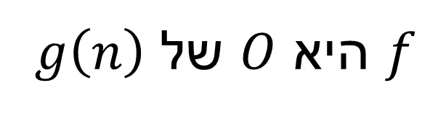

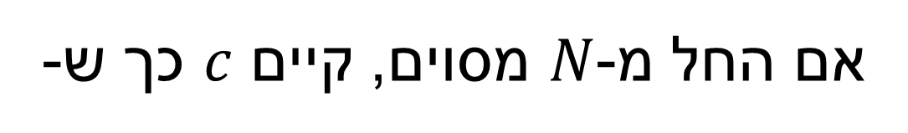

סימון O גדול
הגדרה פורמלית
נאמר ש-
או במילים

Slide 23
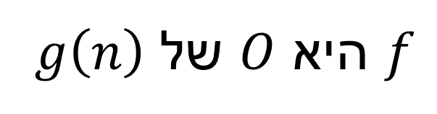

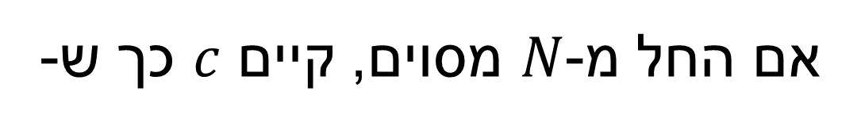

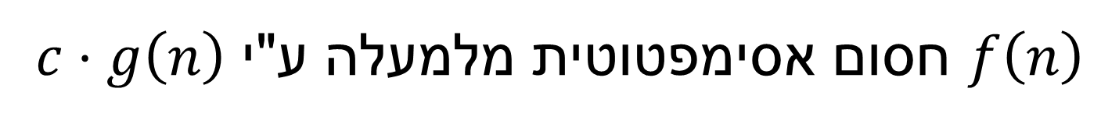
סימון O גדול
הגדרה פורמלית
נאמר ש-
או במילים

Slide 24









סימון O גדול
הגדרה פורמלית
if
דוגמאות
because
because
because
because

Slide 25






סימון O גדול
הגדרה פורמלית
if
דוגמאות
because
because
because
because

Slide 26

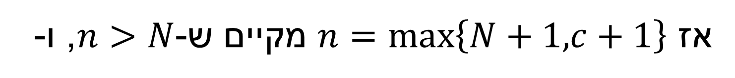


סימון O גדול
הגדרה פורמלית
if
דוגמאות
הוכחה:

Slide 27
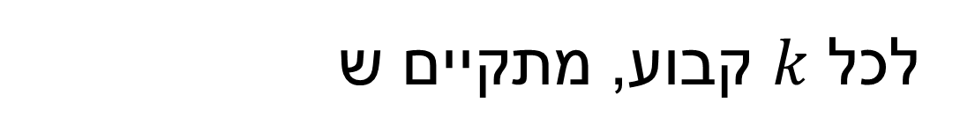

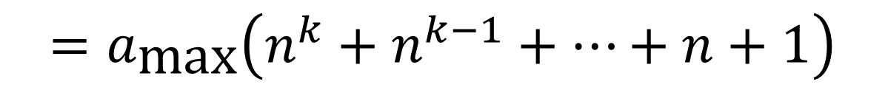
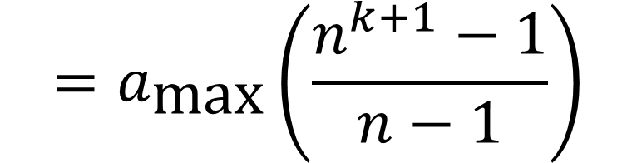
סימון O גדול
טענה:
נגדיר
הוכחה:
סכום של טור הנדסי

Slide 28
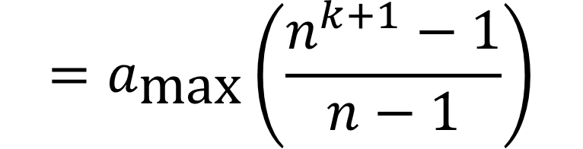
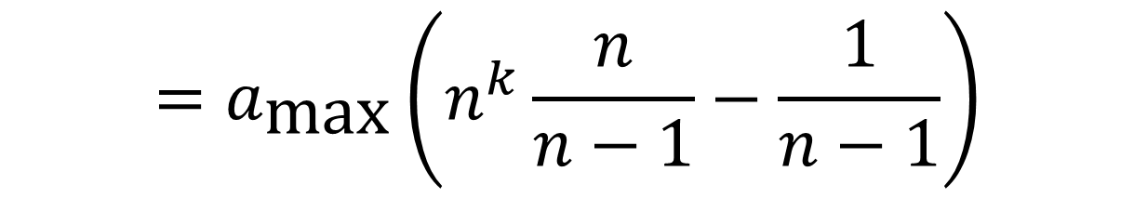
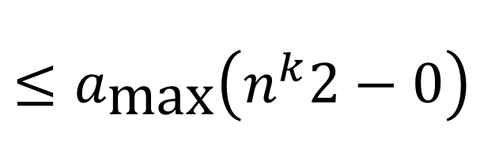
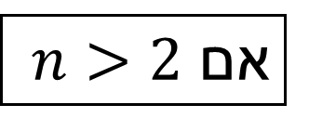


סימון O גדול
טענה:
הוכחה:
שלילי

Slide 29
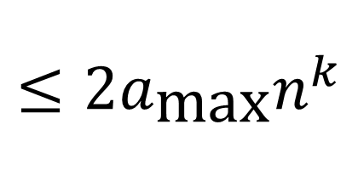
סימון O גדול
טענה:
הוכחה:
כלומר...
שלילי

Slide 30
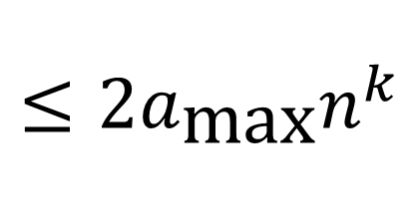

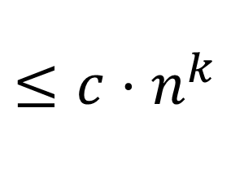

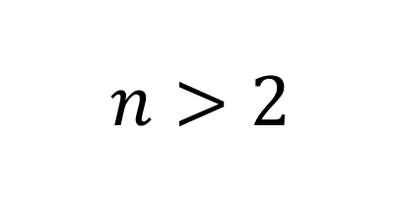
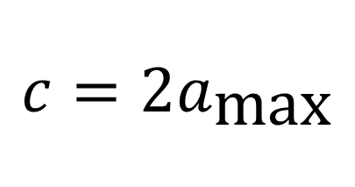
סימון O גדול
טענה:
הוכחה:
או
וגם
עבור

Slide 31


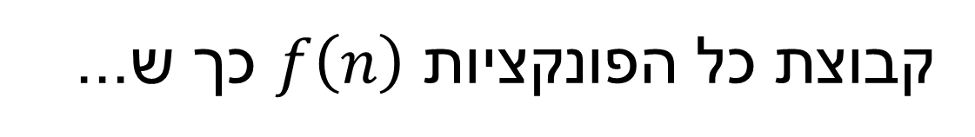

סימון O גדול
הערה
עם סימן = הוא מטעה!
הסימון
היא למעשה קבוצה
לכן, הסימון היותר נכון הוא
אבל כבר התרגלנו לסימן = ...

Slide 32





סימון O גדול
סדרי גודל
סיבוכיות פולינומיאלית
Polynomial complexity
Lower complexity
Higher complexity

Slide 33







סימון O גדול
סדרי גודל
סיבוכיות אקפוננציאלית
Exponential complexity
Lower complexity
Higher complexity

Slide 34




סימון O גדול
סדרי גודל
סיבוכיות פולינומיאלית
Polynomial complexity
Lower complexity
Higher complexity

Slide 35

סימון O גדול
סדרי גודל
סיבוכיות לוגריתמית
Logarithmic complexity
Lower complexity
Higher complexity
סיבוכיות תת לינארית
Sublinear complexity

Slide 36






סימון O גדול
סדרי גודל
Lower complexity
Higher complexity

Slide 37






סימון O גדול
סדרי גודל
Lower complexity
Higher complexity

Slide 38



סימון O גדול
סדרי גודל
Lower complexity
Higher complexity

Slide 39
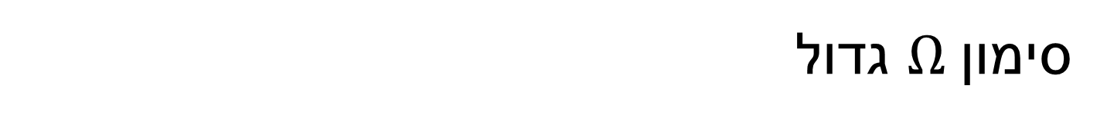









;
סימונים אחרים
סימון O גדול
if
if
דוגמא

Slide 40
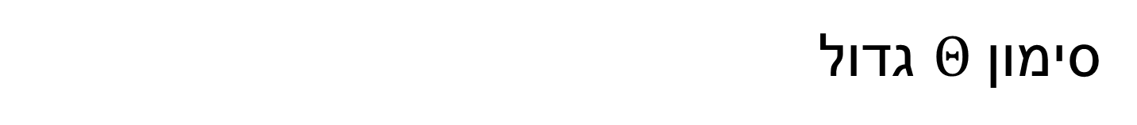



סימונים אחרים
if
and

Slide 41

איך מודדים ביצועים של אלגוריתם?
measure_sum.py
×
מה הסיבוכיות O פה?
1
2
3
4
5
6
7
8
9
10
11
12
13
14
15
16
17
import random
import timeit
def generate_random_ints(n):
return [random.randint(0, n) for _ in range(n)]
time = [0]*100
for i in range(1, 100):
lst = generate_random_ints(i)
time_i = timeit.timeit(
lambda: n in lst,
number=10000
)
time[i]=time_i
import matplotlib.pyplot as plt
plt.plot(time)
למרות שלפעמים מוצאים
את n מוקדם, אנחנו
בוחנים את המקרה הגרוע!
n in lst

Slide 42
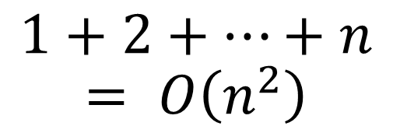

תרגיל
רשימה של מספרים בגודל נקראת מושלמת אם היא מכילה כל מספר פעם אחת בדיוק
יש לממש תכנית המקבלת רשימה של מספרים ומחזירה True אם היא מושלמת ו-False אם לא
סיבוכיות זמן
loop_in_loop.py
×
1
2
3
4
5
6
def perfect_list(A):
for i in range(len(A)):
for j in range(i+1, len(A)):
if A[i] == A[j]:
return False
return True
סיבוכיות מקום

Slide 43


תרגיל
רשימה של מספרים בגודל נקראת מושלמת אם היא מכילה כל מספר פעם אחת בדיוק
יש לממש תכנית המקבלת רשימה של מספרים ומחזירה True אם היא מושלמת ו-False אם לא
סיבוכיות זמן
memoization.py
×
1
2
3
4
5
6
def all_unique(lst):
memory = [False]*len(lst)
for i in lst:
if memory[i]:
return False
memory[i] = True
סיבוכיות מקום

